Slide 1

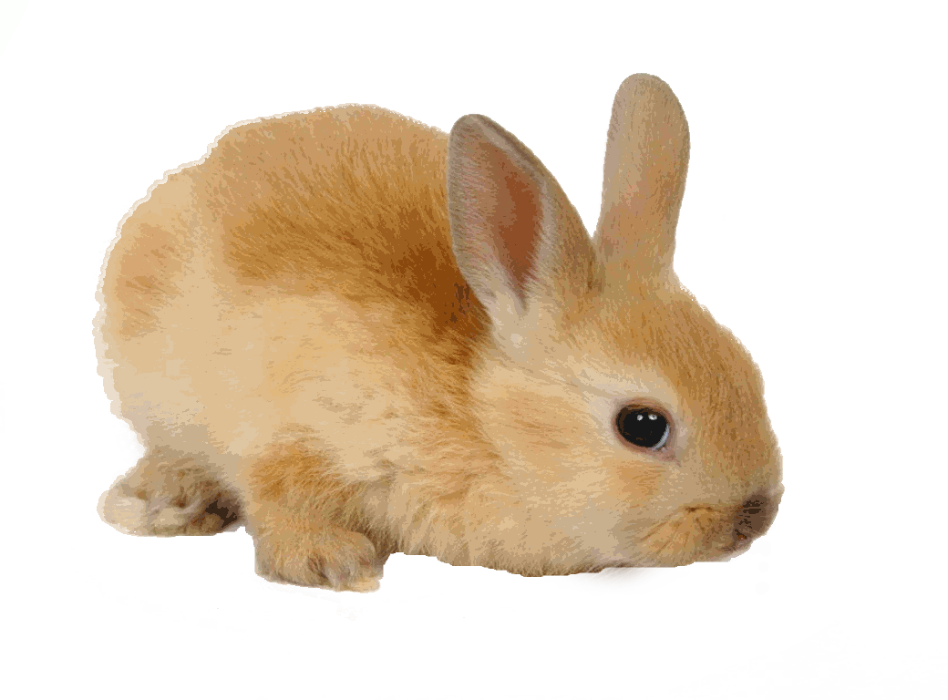
Bunnysuite
2D Benchmarks

Slide 2
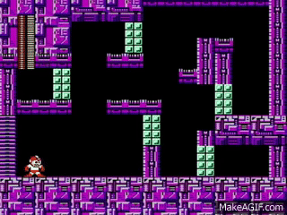
Mega Man 2

Slide 3
BunnyMark
Zeichnet hüpfende Hasen
Misst erreichte fps
Hasen werden durch Klicken hinzugefügt

Slide 4
BunnySuite
Modulare Tests
Vollautomatisiert
Framework-Auswahl per GUI
Renderzeit in s
Diagramme für Ergebnisse

Slide 5
Suite Aufbau
F1
GUI
Tests
Graph
F2
F3

Slide 6
Testablauf
Texturierung
Skalierung
Rotation

Slide 7
Testmodifier
alpha | animation | circles | colorchange
Ghost-Textur | Hüpfende Bunnies | Primitiv: Kreis | Farbwechsel
hdtexture | lines | multitexture | points
HD-Hasentextur | Primitiv: Linie | Bunte Hasentextur | Primitiv: Punkt
pulsation | random | rectangles | rotation
Skalierung p. Frame | Zufallsposition | Primitiv: Rechteck | Rotation p. Frame
scaled | teleport | texturechange | texts
Skalierter Spawn | Positionswechsel | Texturwechsel | Primitiv: Text
thin | tinted | triangles
Schmale Textur | Einfärbung | Primitiv: Dreieck

